Slide 1

Презентация
«Книги Памяти» группа №10 воспитатель МКДОУ д/с №8
Андрусенко Ольга Николаевна.

Slide 2
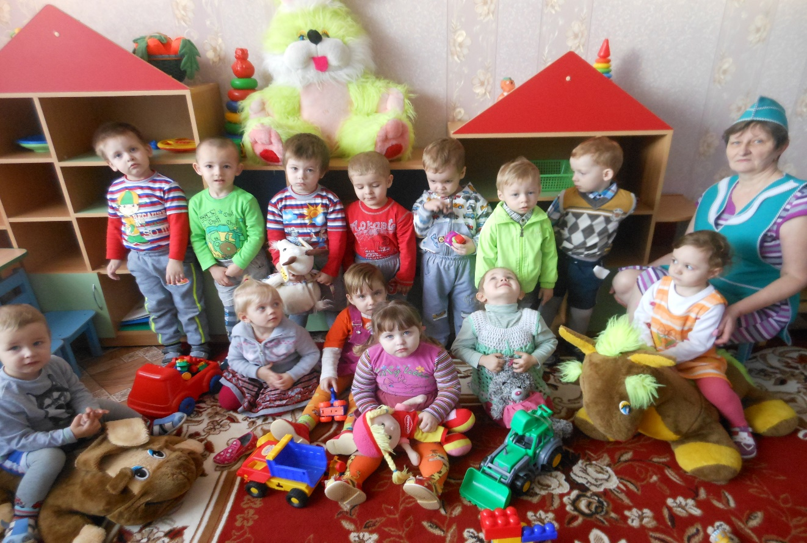
Актуальность:
Патриотическое чувство не возникает само по себе. Это результат длительного целенаправленного воспитательного воздействия на ребенка с раннего возраста. В связи с этим проблема нравственно-патриотического воспитания детей дошкольного возраста становится одной из актуальных.
Много лет назад отгремела Великая Отечественная Война. Уже сложно найти участников сражений, живых свидетелей событий военного времени с каждым годом становится все меньше. Память нужна не им, ветеранам. Она нужна нам, нашим детям и внукам. И наши дети, и их молодые родители мало знают об этой войне, не задумываются, какой след оставила война в их семьях. Они должны знать о тех страшных годах войны, знать историю своей семьи. Именно поэтому мы решили осветить для детей подвиг своего народа в годы Великой Отечественной Войны через историю своей семьи в «Книге памяти». Наша «Книга Памяти» посвящается не только тем, кто отдал свои жизни за счастье и благополучие будущего поколения. Но и всем ныне живущим ветера- нам, труженикам тыла и детям войны. Каждого их них мы можем считать героем Отечества!

Slide 3
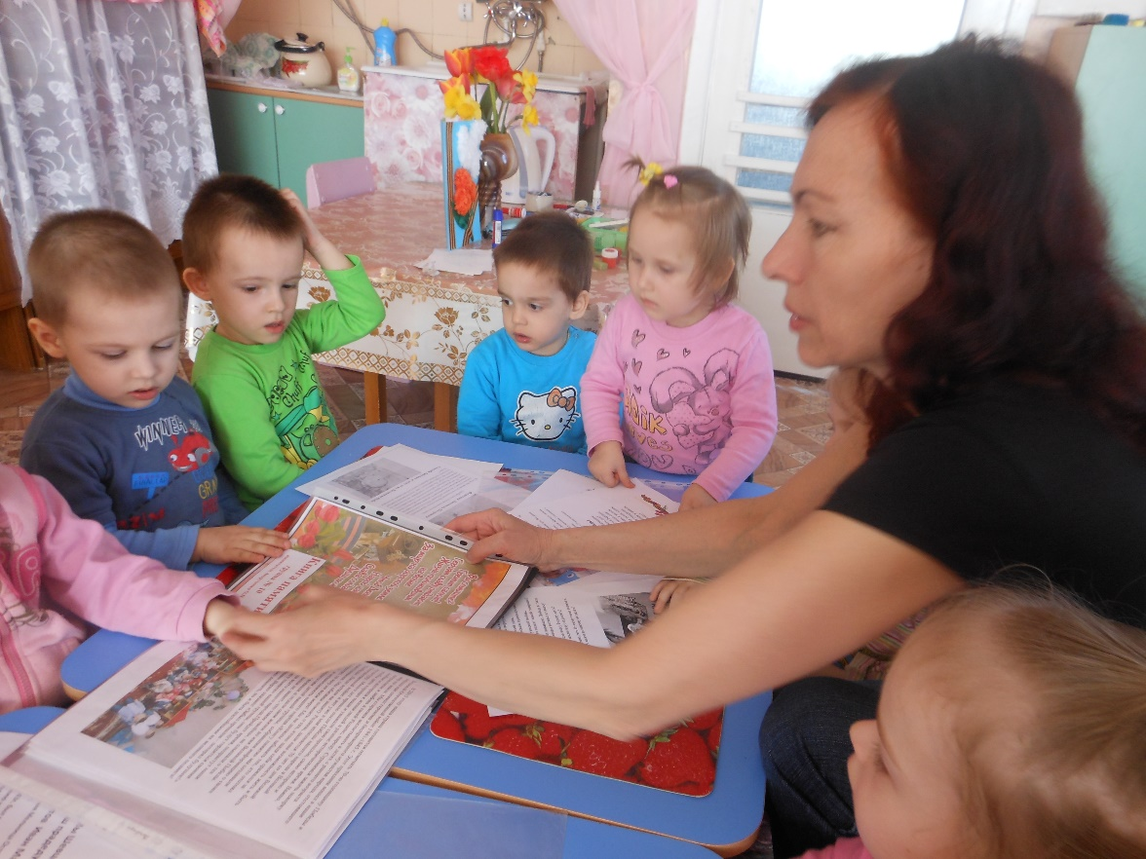
Цель:
Сохранение преемственности поколений. Воспитание у детей чувства патриотизма, уважения к героическому прошлому нашей страны, к родным и близким.
Задачи:
Привлечь родителей к поисковой деятельности о жизни родственников в годы Великой Отечественной войны.
Собрать и обработать документы и фото о людях, которые защищали нашу Родину. Оформить страницы «Книги памяти».
Способствовать формированию у детей интереса к истории своей семьи, своего народа.

Slide 4
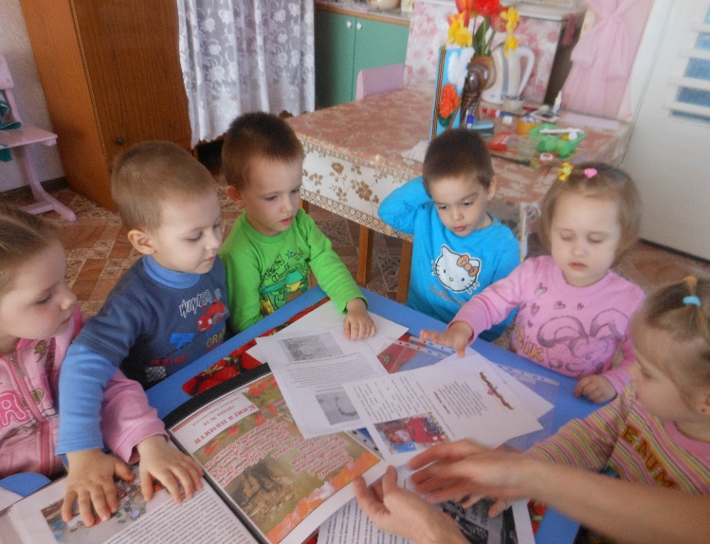
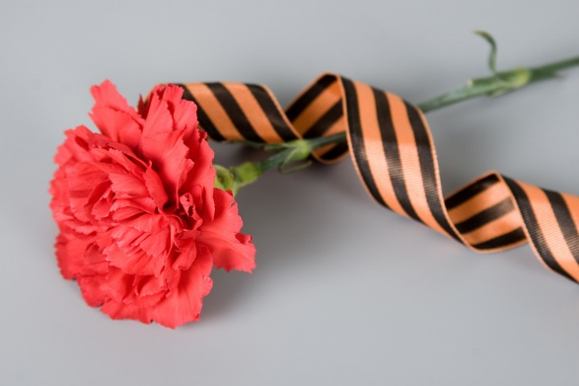
Поисковая деятельность родителей
Мой прадедушка Скоморохин Иван Макарович родился 16.07.1925г.16-летним трактористом был призван на защиту Отечества и направлен в Подмосковный учебный лагерь для изучения артиллерийской техники. В ноябре его вместе с другими мальчишками погрузили на платформу и отправили на Волоколамское шоссе близ Москвы. Здесь они стояли около 6 месяцев, из которых 3 месяца отражали атаки подступавших к столице немцев. Иван Макарович сражался в составе 213-й отдельной артиллерийской бригады. В марте 1943 г. Гитлеровцы начали отступать от Москвы. Немецкую армию оттеснили до Сталинграда, затем были Чехословакия, Венгрия. В марте1945г. Вагоны с солдатами были отправлены на 1-й Дальневосточный фронт. Здесь разворачивались боевые действия с Японией. В августе вступили в Маньчжурию, а к октябрю все боевые действия были прекращены.
Я помню, я горжусь! Спасибо за наше счастливое детство!

